Slide 1
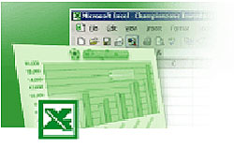
Microsoft Excel
Prof. Ruy Alexandre Generoso

Slide 2
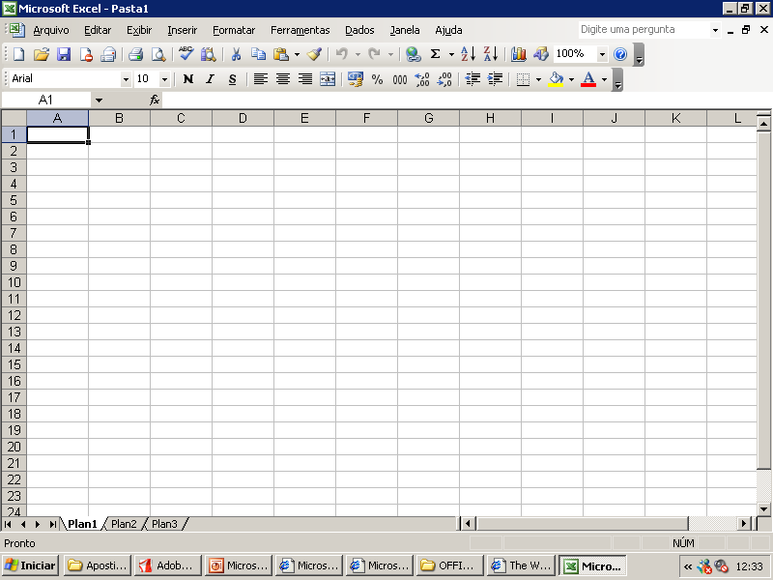
Microsoft
Excel
Área de Trabalho do Ms Excel
O Microsoft Excel atualmente é o programa de folha de cálculo mais popular do mercado. As planilhas eletrônicas agilizam muito todas as tarefas que envolvem cálculos e segundo estudos efetuados, são os aplicativos mais utilizados nos escritórios do mundo inteiro.

Slide 3
Introdução
Uma planilha é basicamente uma tabela de informações, exatamente como uma planilha de papel. Numa planilha eletrônica, porém, há uma série de recursos adicionais. Além de, obviamente, você poder alterar qualquer informação a qualquer momento sem ter de rabiscar a sua planilha toda. Quaisquer dados que dependam das informações alteradas são automaticamente recalculados.

Slide 4
Introdução
As planilhas eletrônicas podem ser múltiplas, ou seja, estar agrupadas em várias páginas de informação que ficam sobrepostas no mesmo documento e podem ser trabalhadas em conjunto.
Um grupo de planilhas eletrônicas sobrepostas é chamado de pasta de trabalho.

Slide 5
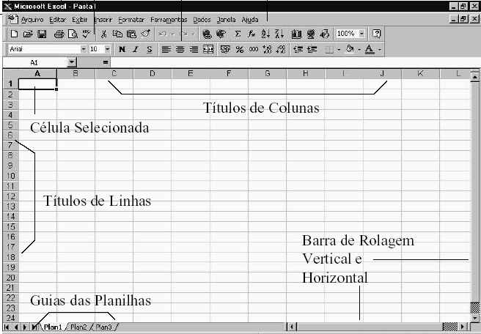
IMPORTANTE!
É interessante notar 2 coisas:
na imagem, vê-se que a planilha é dividida em linhas e colunas. Cada linha recebe um número e cada coluna recebe uma letra. Isso serve para localizar o que chamamos de células. Assim, a célula E4 localiza-se na coluna “E” e na linha 4. Todas as células são nomeadas com essa mesma lógica.

Slide 6
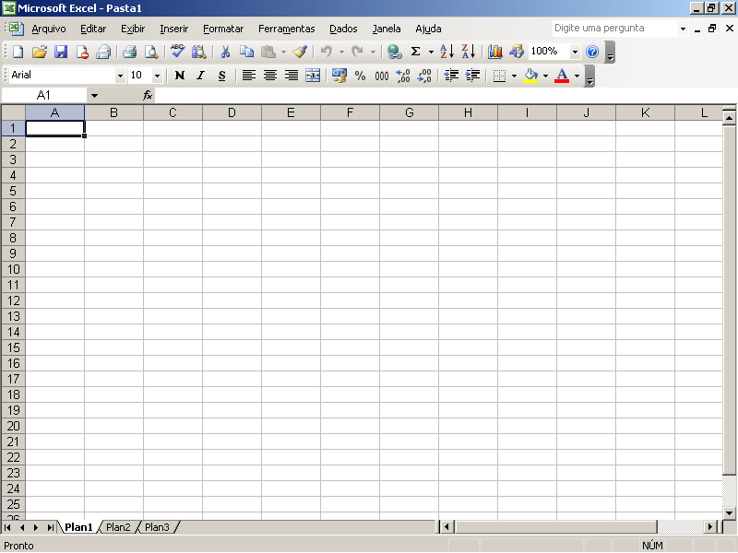
Elementos de uma pasta de trabalho do MS Excel.
Formatação
Padrão
Barra de Título
Barra de Menus
Botões
cada
coluna
Cada
linha
recebe uma letra
recebe um número

Slide 7
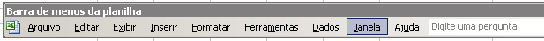
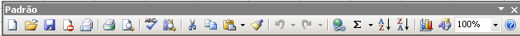
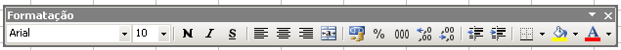
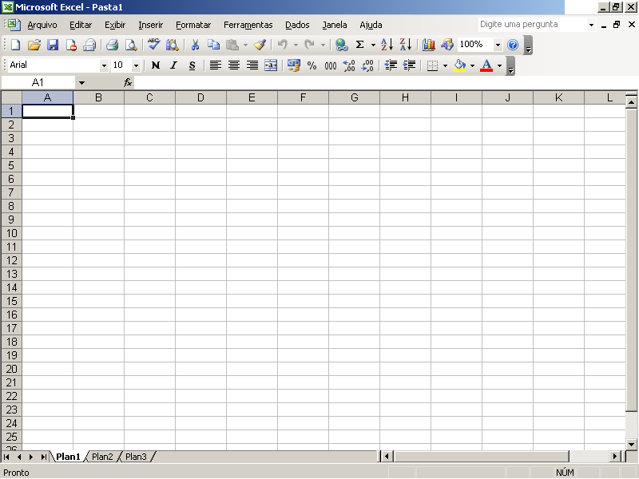
Elementos de uma pasta de trabalho do MS Excel.
Barra de Título
Barra de Menus
Barra Padrão
Formatação
Botão Minimizar, Maximizar,
Janela e Sair do Programa

Slide 8
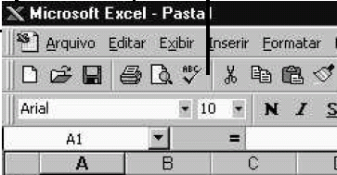
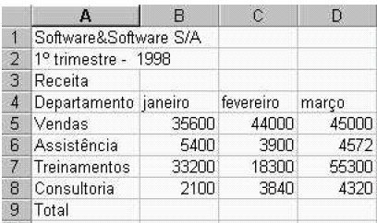
Como criar planilhas em Excel
No Excel, uma planilha pode ser criada pelo menu “Arquivo/Novo”. Esse aplicativo abre, então, uma pasta de trabalho com algumas planilhas em branco e deixa-as disponíveis para edição.
Como fazer
Para inserir informações clique na célula desejada e digite as informações no campo chamado de barra de fórmulas. Para apagar o conteúdo de uma célula, clique nela e pressione a tecla “Delete”.

Slide 9
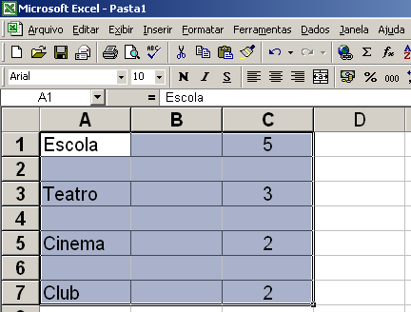
Para selecionar um grupo de células
Para selecionar um grupo de células, clique sobre a célula inicial do grupo e arraste o mouse até a célula final, como na imagem. Uma outra maneira de selecionar várias células é clicar na célula inicial e depois na célula final, sem arrastar, porém mantendo a tecla “Shift” pressionada.

Slide 10
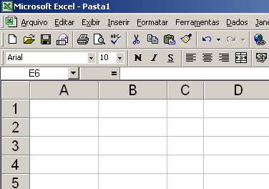
Largura de uma célula
Para alterar a largura de uma célula, clique sobre a linha que divide as colunas (no cabeçalho) e arraste até a coluna ficar no tamanho desejado.
Observe que o ponteiro do mouse muda quando está sobre a linha.
Dica
####
Caso o resultado de uma soma apareça com uma série de cerquilhas (##), aumente a largura da coluna para poder visualizá-lo.

Slide 11
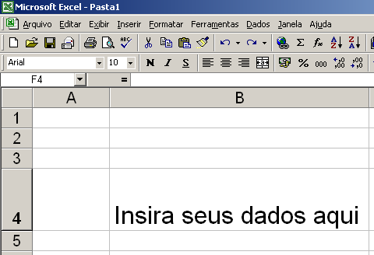
Altura de uma célula
Para alterar a altura de uma célula, clique sobre a linha que divide as linhas (no cabeçalho) e arraste até a linha chegar na espessura desejada.
Insira seus dados aqui
Observe que a frase digitada na célula B4 aparece simultaneamente na parte superior, na barra de fórmulas.

Slide 12
Fórmulas: como fazer a planilha calcular
Quando digitamos valores ou texto em uma planilha, eles são exibidos exatamente da forma como foram digitados. Porém, também queremos que o Excel determine automaticamente certos valores como, por exemplo, a soma dos valores de duas outras células ou, ainda, o total dos valores de várias células.

Slide 13
Fórmulas: como fazer a
planilha calcular
A presença do sinal de igual (=) no início de uma célula, confere-lhe uma propriedade especial. Quando digitamos =, tudo o que se segue será considerado pelo Excel, como uma fórmula. Uma fórmula pode ser, por exemplo, uma operação matemática que envolve os valores de outras células. Se digitarmos, por exemplo, o valor 2 na célula A1, o valor 3 na célula B1, e, em seguida, digitarmos na célula C1: =A1+B1, veremos que a célula C1 mostrará o valor 5, que é a soma dos valores das células referidas.

Slide 14
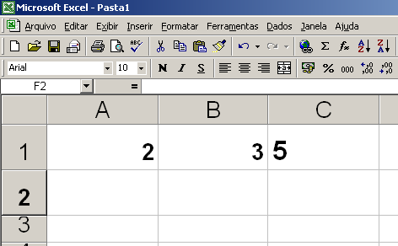
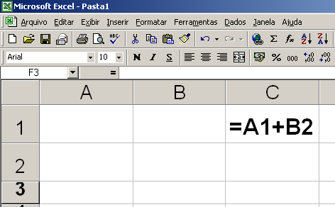
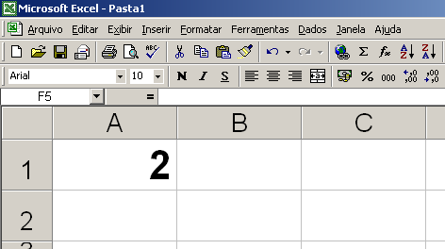
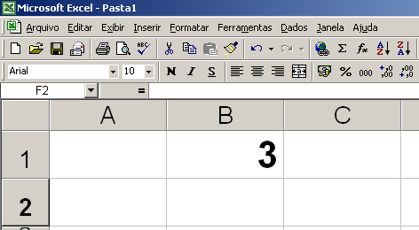
Exemplo
= A1+B1
= A1+B1
Resultado da Fórmula

Slide 15
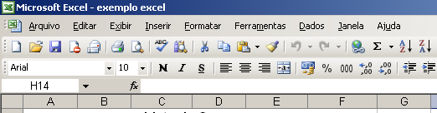

Totais e Subtotais
Automáticos
A totalização de valores pode ser feita de maneira automatizada no MS Excel. Em geral, basta selecionar os valores desejados e clicar sobre o ícone Σ, presente no programa.
Auto Soma

Slide 16
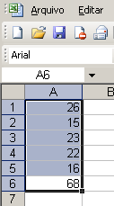
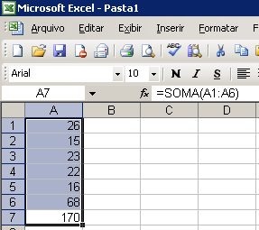
Como fazer
A seleção dos valores a serem totalizados pode ser feita de várias formas, entre elas:
- clicando sobre o primeiro valor a ser totalizado, arrastando o mouse sobre a planilha até o último valor;
- clicando sobre o primeiro valor e,
mantendo a tecla SHIFT pressionada, clicando sobre o último valor;
- clicando sobre o primeiro valor e, mantendo a tecla SHIFT pressionada, usando as setas para selecionar a faixa da planilha.
Uma vez selecionada a faixa de valores desejada, clique sobre o ícone somatório ‡” e pronto: a soma será automaticamente atualizada.

Slide 17
Exemplo
Valores
selecionados
Resultado
Note que a fórmula
aparece na barra de
fórmulas.
Valores
selecionados com
resultado da Auto Soma

Slide 18
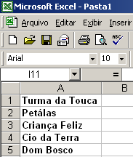
Organize, ordene e extraia
valores de uma planilha
1
Muitas vezes os valores (ou seja, qualquer tipo de dado)
que inserimos em uma planilha precisam ser localizados, selecionados ou ordenados.
Tomemos como exemplo uma planilha cujos valores sejam os nomes dos Infocentros, e desejamos classificá-los por ordem alfabética. Vejamos o
passo a passo:
Preencha uma tabela com dados de exemplo, como abaixo:

Slide 19
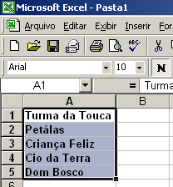
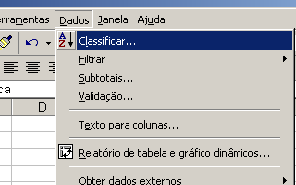
Organize, ordene e extraia
valores de uma planilha
2
2. Selecione os valores a serem ordenados. A maneira pela qual você pode selecionar valores é a mesma que está indicada na seção anterior.
3
3. Selecione no menu a opção “Dados”, escolha “Classificar”, como indicado na figura:
Dados
Classificar

Slide 20
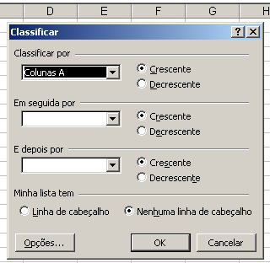

Organize, ordene e extraia
valores de uma planilha
4
5
5. Nessa última imagem você pode ver que a classificação dos nomes dos Infocentros listados nesta planilha está em ordem alfabética.
4. Indique as colunas que
serão ordenadas, conforme
o Excel pedir:

Slide 21
Como Fixar o olhar
em uma célula
Algo interessante a respeito do autopreenchimento é a possibilidade de se utilizar referências relativas de célula. Uma referência relativa permite que você diga ao Excel: “some cada célula à que está à sua direita e coloque o resultado na célula seguinte”. Para ilustrar esse caso, imagine que você tem uma lista de compras em que conste o nome do item comprado, a sua quantidade e o seu preço unitário. Faça de conta que você digitou a seguinte tabela:

Slide 22
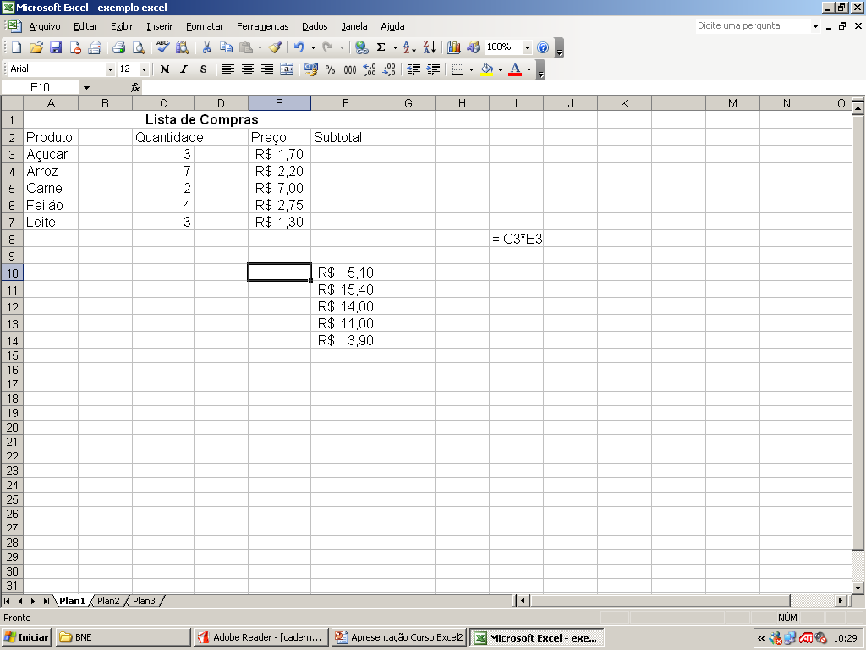
Como Fixar o olhar
em uma célula
Em seguida, posicione o cursor na célula logo à direita do primeiro preço e abaixo do título “Subtotal”. Digite a fórmula a seguir e aperte “Enter”:
=C3*E3

Slide 23
Como Fixar o olhar
em uma célula
R$5,10
Se você seguiu corretamente as instruções após o “Enter”, você deverá ver o subtotal para o primeiro produto. Lembre-se de que as fórmulas destas planilhas sempre começam com o sinal = (igual) para diferenciá-las dos valores normais.

Slide 24
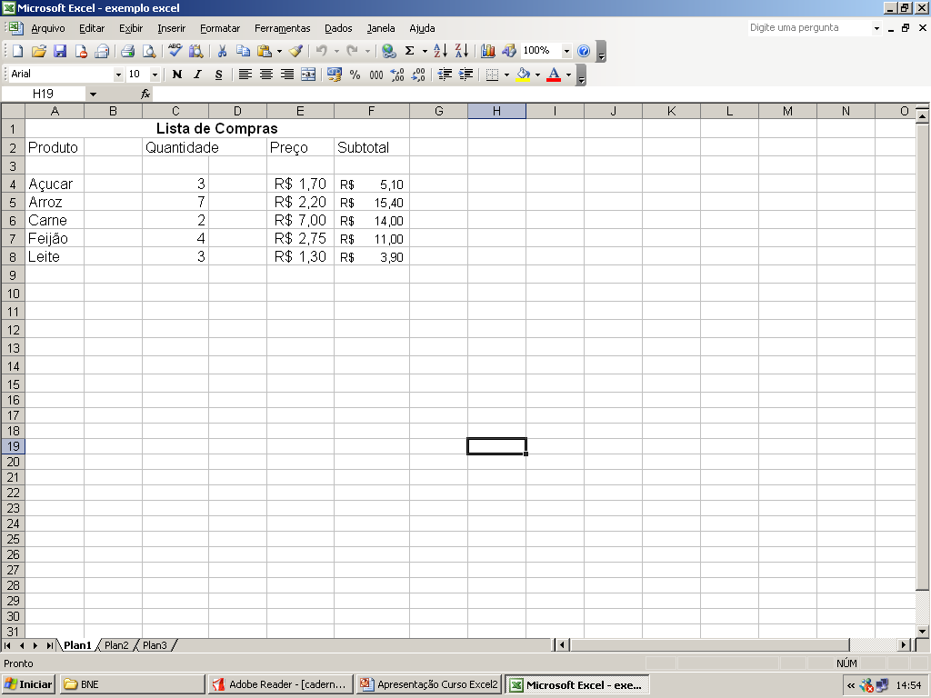
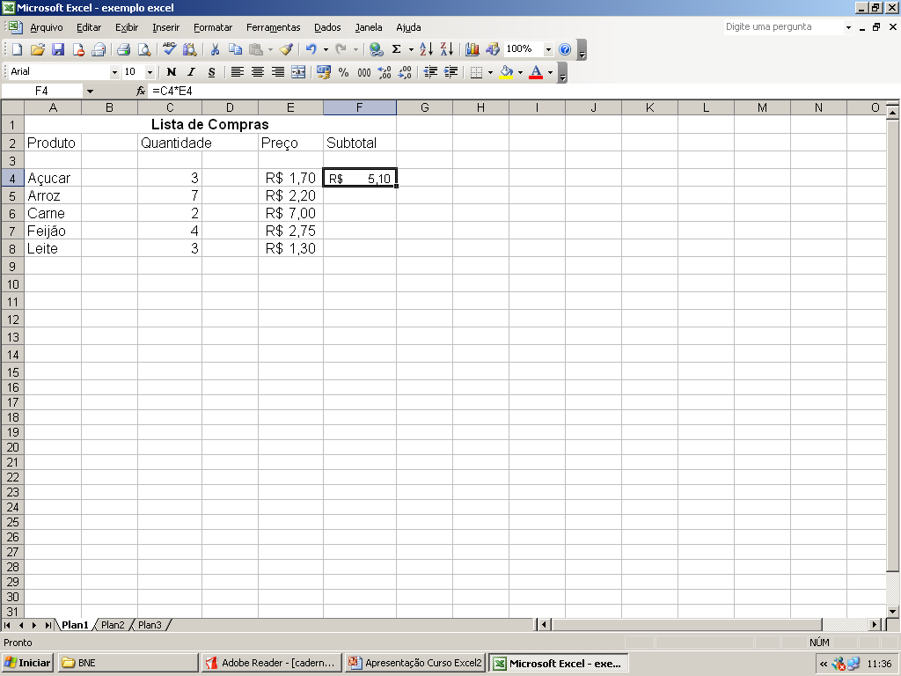
=C3*E3
O que diz essa fórmula? Diz que a célula correspondente ao primeiro subtotal será calculada como o resultado da multiplicação (sinal *) entre a quantidade do primeiro produto, contido na célula C4, pelo preço do produto, contido na célula E4.
Agora, você usará o auto-preenchimento para aplicar a mesma fórmula ao restante dos produtos, conforme as suas posições. Para isso, selecione a célula, posicione o cursor no canto inferior direito da célula selecionada (até visualizar o “+”) e arraste o mouse até a célula ao lado do último produto. Solte o mouse e veja o resultado final.
Observe o sinal
O Excel tomou por base a fórmula da primeira célula e repetiram o cálculo para as células restantes, porém considerando as posições relativas de cada uma.

Slide 25

Como inserir comentário
Comentários são anotações que você insere para uma célula.
1- Clique na célula sobre a qual você deseja comentar.
2- No menu Inserir, clique em Comentário.
3- Na caixa, digite o texto do comentário.
Se você não desejar o seu nome no comentário, selecione e exclua o nome.
Ao terminar de digitar o texto, clique fora da caixa de comentário.
Observação: Quando você classifica, os comentários são classificados junto com os dados. No entanto, nos relatórios da tabela dinâmica, os comentários não são movidos quando você altera o layout do relatório.

Slide 26
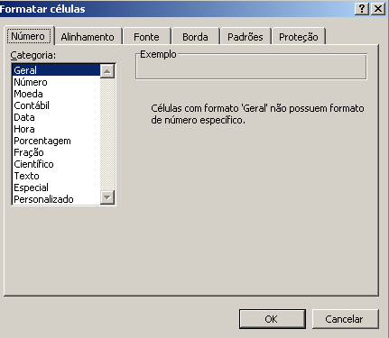
Formate suas planilhas
A apresentação dos seus dados pode ser quase tão importante quanto os próprios dados! O Excel dispõe de meios para que sua planilha fique mais bonita e legível.
Formatar uma planilha não é muito diferente de formatar um texto em um editor de texto. Todos os recursos disponíveis para edição de texto, como mudança de tipo da fonte ou letra, da cor, tamanho ou outras características estão presentes no Microsoft Excel.

Slide 27
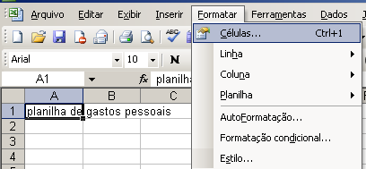
Formatar células
No Word, selecionamos o trecho que queremos formatar e, utilizando a opção de menu “Formatar/Fonte”, conseguimos personalizar quaisquer tipos, cores e tamanhos de fonte possíveis para o trecho selecionado.
No Excel utilizamos o mesmo caminho para formatar a seleção de células. Suponhamos que você queira formatar o título de uma planilha de gastos pessoais. O que fazer? Selecione a célula que será formatada, clicando o mouse em A1. Embora nas planilhas a seleção não pareça abranger o
texto, sabemos que o texto inteiro está contido dentro da célula, então não há a necessidade de selecionar as células subseqüentes.
Depois selecione a opção de menu “Formatar”, “Células”.

Slide 28
Número
A primeira aba (Número) define o que será feito caso tratemos as células selecionadas como números.
Podemos apresentar o número como moeda, o que o obriga a ter, por exemplo, separador de milhares e de centavos.
Explore as seis abas oferecidas: “Número”, “Alinhamento”,“Fonte”, “Borda”, “Padrões”
e “Proteção”.

Slide 29
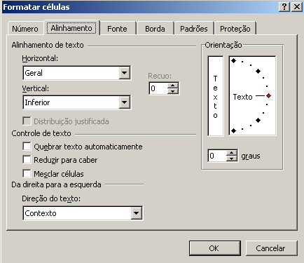
Alinhamento
Já a segunda aba (Alinhamento) modifica o posicionamento do texto em relação à linha de base.
Se você quer que o texto saia na horizontal, vertical, inclinado, alinhado à direita, à esquerda, ao topo ou à base da célula, basta alterar as configurações nesta aba. Para alterar o alinhamento, basta mudar as opções rotuladas “Horizontal” e “Vertical”. Para modificar a orientação do texto, basta alterar as opções rotuladas “Orientação”

Slide 30
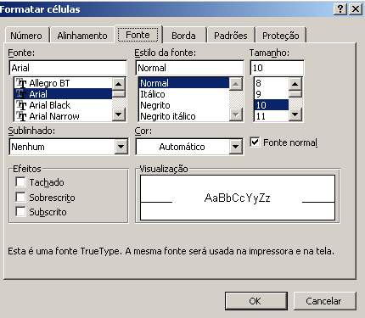
Fonte
A terceira aba (Fonte) permite modificar o tipo, a cor e o formato da letra (fonte) utilizada. Itens como sublinhado, negrito, subscrito, sobrescrito e até texto riscado podem ser configurados aqui.

Slide 31
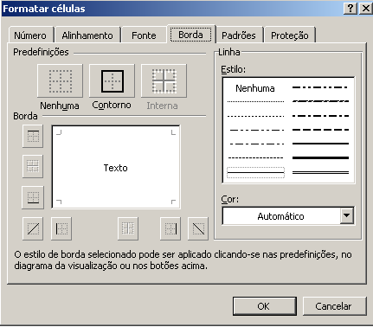
Bordas
A quarta aba (Bordas) vai ajudar você a fazer aquelas molduras que envolvem as planilhas do Excel. Se clicar no botão “Contorno”, por exemplo, verá uma linha envolvendo toda a área selecionada.
Você pode, também, selecionar apenas linhas verticais no contorno, horizontais no contorno, ou horizontais e verticais internamente à seleção.

Slide 32
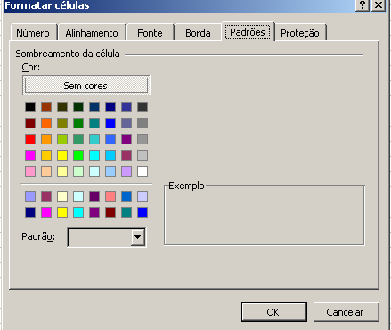
Padrões
A quinta aba (Padrões) permite definir um padrão para sombreamento. Assim, é possível destacar, por exemplo, o título da planilha, ou, também, colocá-lo em uma cor diferente.

Slide 33
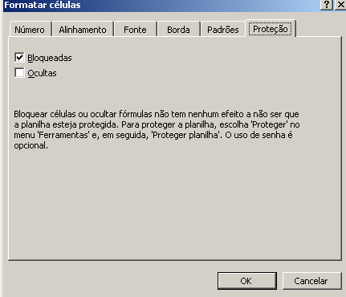
Proteção
A última aba (Proteção) trava ou esconde células. Essa opção tem efeito apenas se a opção “Proteger Planilha” estiver ativada. A ativação pode ser feita pelo menu “Ferramentas”, “Proteger Planilha”. O travamento de uma célula ou grupo de células, para esse controle, significa a impossibilidade de sua alteração, até que seja destravada a célula ou grupo. Já esconder uma célula tem grande utilidade quando ela é usada para armazenar valores intermediários de um cálculo.

Slide 34
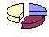
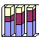
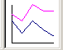
Usando Gráficos
Para apresentar seus dados em diferentes formatos de gráficos, basta utilizar o recurso de gráficos do Excel. Suponha que você queira ter um gráfico das quantias gastas em cada produto adquirido em sua casa em um mês. Após fazer uma planilha com seu orçamento doméstico, você pode apresentá-la em um gráfico de barras. Os passos para gerar um gráfico com essas informações são:

Slide 35
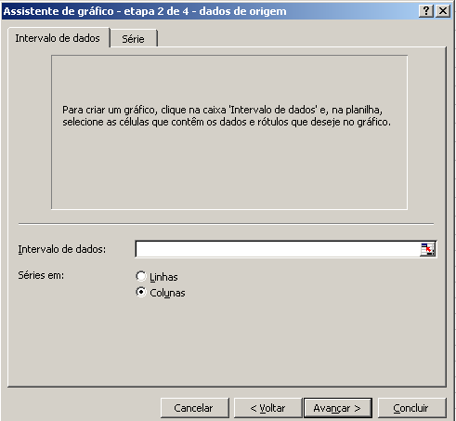
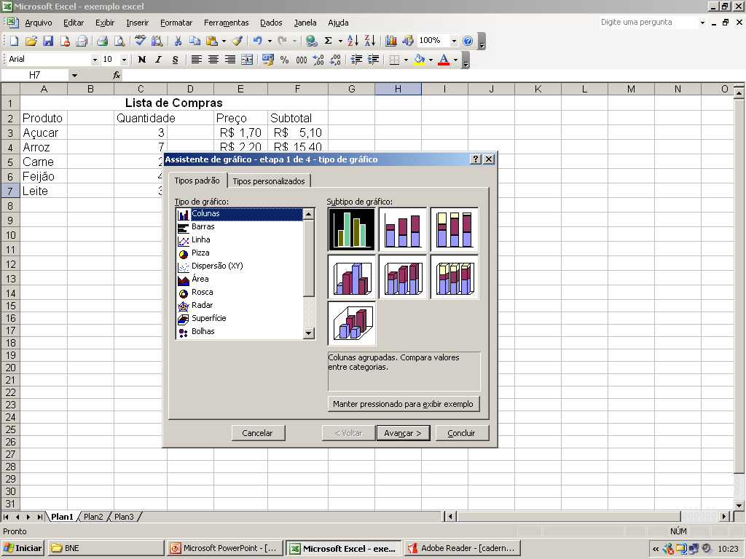
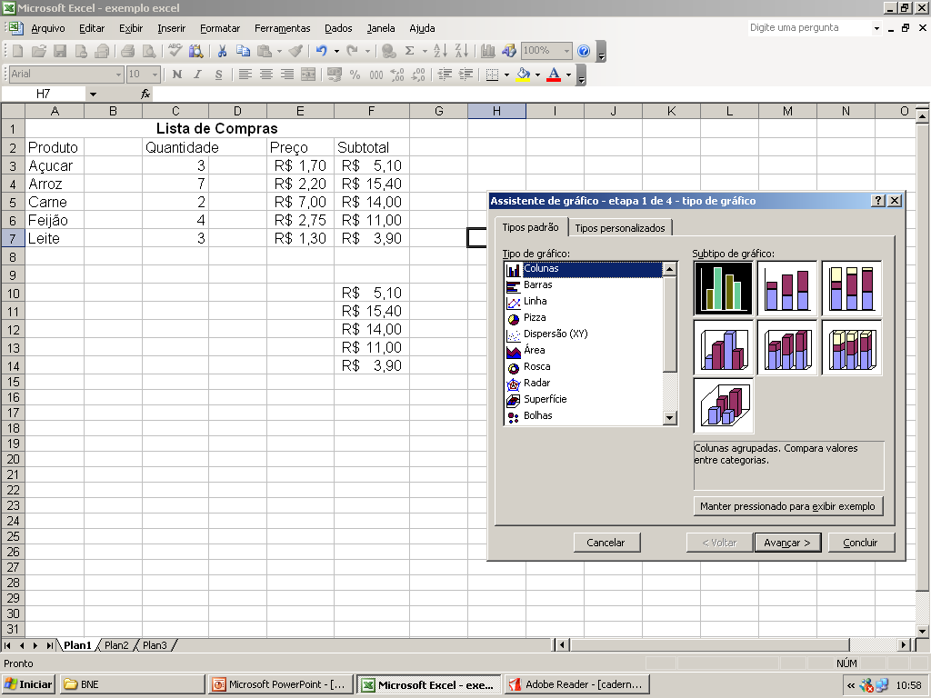
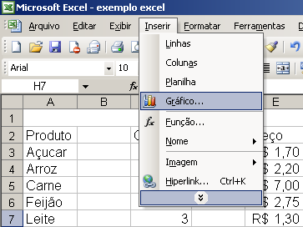
Gerando um gráfico
Clique no menu “Inserir”, “Gráfico” e selecione o tipo de gráfico desejado. Em nosso exemplo escolhemos o gráfico de barras verticais. Depois
clique em “Avançar”.
Observe os inúmeros tipos de gráficos que podem ser
utilizados para representar seus dados.

Slide 36
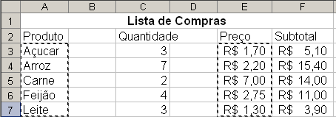
Gerando um gráfico
Em seguida, selecione a faixa de valores que conterá o gráfico. Isso deve incluir também os rótulos que deverão aparecer no gráfico.
Rótulos
Faixa de valores
=Plan1!$A$3:$A$7;Plan1!$E$3:$E$7
Note que depois de selecionado os valores e rótulos, aparecerá aqui seus dados.

Slide 37
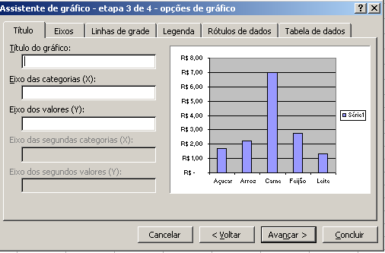
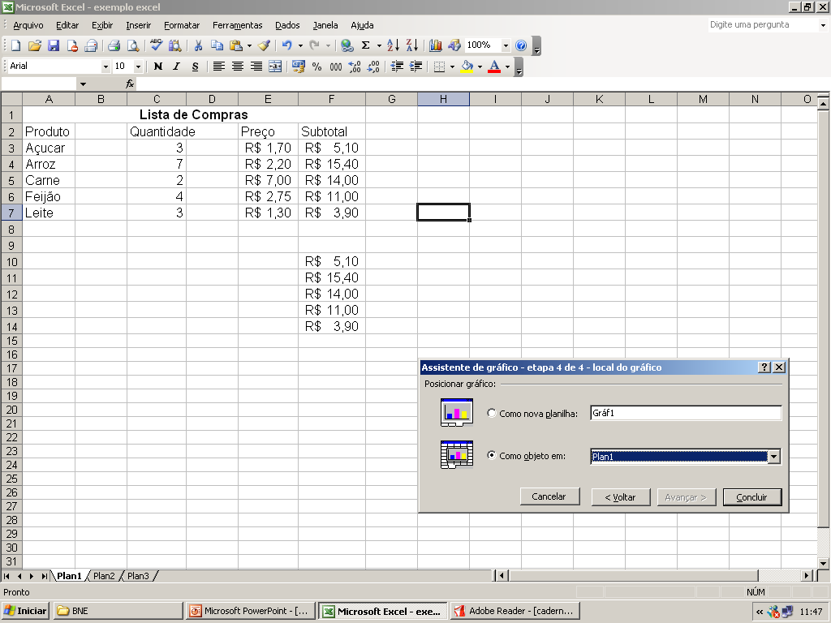
Gerando um gráfico
Você pode incrementar seu gráfico nomeando a legenda e dando-lhe título. Clique em “Finalizar” e o gráfico deverá aparecer na planilha e pode ser movimentado em qualquer ponto dela.
Controle de despesas
Controle de despesas
Finalize em concluir.

